Slide 1



الثالثة
إعدادي
مَادَّةُ ﭐللُّغَةِ ﭐلْعَرَبِيَّةِ
الْمِهَنُ والْحِرَفُ
المرحلة 5
الْحِرَفُ
الوحدة الأولى
الثاني
الأسبوع
الطلاقة والفهم (ح2)
لندعم نساء المغرب الحرفيات المبدعات
الحصة: 1
الحصة : 4
الصفحتان: 71
من كراسة المتعلم
Notes:
1

Slide 2






أيقونات مخصصة للأستاذ
صفحات خاصة بالأستاذ(ة)
نمذجة المهمة من طرف الأستاذ (شرح بصوت مرتفع)
تعليمات أو شروحات للتلاميذ – خارج إطار النمذجة (بصوت مرتفع)
التذكير بميثاق القسم
تصحيح التمرين المنزلي

Slide 3








أيقونات مخصصة للتلاميذ
يستعمل التلاميذ اللوحات للإجابة
يرفع التلاميذ أيديهم للمشاركة
يستمع التلاميذ للأستاذ بتركيز
يسجّل التلاميذ ما ينبغي تسجيله على دفاترهم
يشتغل التلاميذ في ثنائيات
يشتغل التلاميذ بشكل مستقل
يقوم التلاميذ إلى السبورة

Slide 4
هيكلة الوحدة الديدكتيكية:
الأسبوع الثاني
الأسبوع الأول
الطلاقة والفهم: لِنَدْعَمْ نِسَاءَ ﭐلْمَغْرِبِ ﭐلْحِرَفِيَّاتِ ﭐلْمُبْدِعَاتِ.(ح2)
الحصة 5
أستمع بتركيز وأفهم: الحرف اليدوية في المغرب
الحصة 1
الإنتاج الكتابي ح 1
إنتاج نص توجيهي
الحصة 6
الظواهر اللغوية : الاستدراك
الحصة 2
الإنتاج الكتابي ح 2
إنتاج نص توجيهي
الحصة 7
أتحدث: أفسر اختيار حرفة من الحرف
الحصة 3
الدعم والتقويم
الحصة 8
الطلاقة والفهم:
لِنَدْعَمْ نِسَاءَ ﭐلْمَغْرِبِ ﭐلْحِرَفِيَّاتِ ﭐلْمُبْدِعَاتِ. (ح1)
الحصة 4

Slide 5
8 دقائق
افتتاح الحصة
15 دقيقة
القراءة : القراءة بطلاقة
25 دقيقة
الفهم الاستنتاجي والتعبير عن رأي
7 دقائق
اختتام الحصة

Slide 6
5 دقائق

Slide 7

مَرْحَبًا بِكُمْ. هَلْ أَنْتُمْ مُسْتَعِدُّونَ لِنَبْدَأَ حِصَّتَنَا؟ هَيَّا بِنَا لِنَنْطَلِقْ!

Slide 8

نشاط اعتيادي
دقيقة

Slide 9


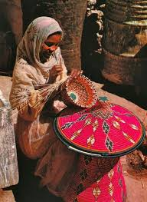
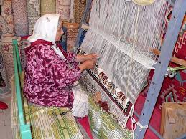
النشاط الاعتيادي: نقدم تعليقا مناسبا على الصورتين
يطلب المدرس من المتعلمين تقديم تعليق مناسب على الصورتين

Slide 10

النشاط الاعتيادي: نقدم تعليقا مناسبا في جملة على قولة
يطلب المدرس من المتعلمين تقديم تعليق آخر مناسب على القولة
تمثل الصورتان .......................................................................................................

Slide 11

مراقبة إنجاز الواجبات المنزلية
دقيقتان

Slide 12
الآن، دعونا نتحقق معًا من الواجبات المنزلية التي طلب منكم إنجازها، لنتأكد من مدى اجتهادكم وفهمكم للدرس.
يراقب المدرس مدى إنجاز المتعلمين للواجبات المنزلية( يكفي المدرس بعينة من المتعلمين في كل حصة).

Slide 14

من يذكرنا بمعنى هذ الضابط الذي ينبغي الالتزام به داخل الفصل؟
يختار المدرس 3 متعلمين

Slide 15
من يذكرنا بمعنى هذ الضابط الذي ينبغي الالتزام به داخل الفصل؟
يختار المدرس 3 متعلمين
أشارك بنشاط.
أرفع يدي للمشاركة.
أنتبه عندما يتحدث أستاذي، وأصغي بعناية لحديث زملائي وزميلاتي
أنتبه عندما يجيب زملائي

Slide 16

التصريح بالأهداف
دقيقتان

Slide 17


يصرح المدرس بأهداف الحصة بكل وضوح:
عند نهاية هذه الحصة ستتمكنون من:
قراءة مقطع من النص بطلاقة
الفهم الاستنتاجي للنص:
استنتاج معان ضمنية من نص " لندعم نساء المغرب الحرفيات المبدعات"
التعبير عن رأي في مضمون النص أو شيء من متعلقاته

Slide 18

النشاط الأول:
القراءة بطلاقة
10 دقائق

Slide 19
دقيقتان

Slide 20
نتدرب على القراءة
يقرأ المدرس الجمل قراءة سليمة محترما مخرج حرف الضاد والتقاء الساكنين ، ويشرح قواعد القراءة وينبه التلاميذ إلى بعض الأخطاء الشائعة، ثم يطلب منهم أن يقرأوا بعده مراعين القواعد مع تقديم التغذية الراجعة الفورية
قراءة فقرة من النص بتوظيف
شبكة التقويم الذاتي

Slide 21


الممارسة الموجهة الجماعية
8 دقائق

Slide 22
القراءة الجهرية
قراءة فقرة من النص بتوظيف شبكة التقويم الذاتي

Slide 23
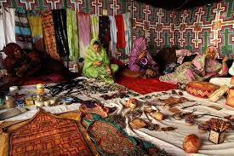
3/1
لِنَدْعَمْ نِسَاءَ ﭐلْمَغْرِبِ ﭐلْحِرَفِيَّاتِ ﭐلْمُبْدِعَاتِ.
تُعَدُّ ﭐلْمَعْرِفَةُ ﭐلتَّقْلِيدِيَّةُ، ﭐلْمَعْرُوفَةُ أَيْضًا بالْحِرَفِ ﭐلْيَدَوِيَّةِ، كَنْزًا ثَمِينًا تَحْتَفِظُ بِهِ نِسَاءُ ﭐلْمَغْرِبِ. هَذِهِ ﭐلْمَعْرِفَةُ لَيْسَتْ مَهَارَةً فَحَسْبُ، بَلْ هِيَ جِسْرٌ يَرْبِطُ بَيْنَ ﭐلْمَاضِي وَﭐلْحَاضِرِ، بَيْنَ جِبَالِ ﭐلْمَغْرِبِ وَسُهُولِهِ، وَبَيْنَ شَوَاطِئِهِ وَأَعْمَاقِ وَاحَاتِهِ، وَبَيْنَ بَاحَاتِ ﭐلْمَنَازِلِ ﭐلْعَتِيقَةِ وَصَالُونَاتِ ﭐلْإِقَامَاتِ ﭐلْحَدِيثَةِ.

Slide 24
يشرح المدرس ضوابط القراءة بطلاقة
الان حان دوركم. نقرأ النص مراعين ضوابط الطلاقة؟
أَضَعُ أصبعي تَحْتَ كُلِّ كَلِمَةٍ أَقْرَؤُها
1
أَصِلُ قِراءَةَ ٱلْكَلِماتِ بَعْضِها بِبَعْضٍ؛
2
أَلْتَزِمُ ٱلْوَقْفَ عِنْدَ عَلاماتِ ٱلتَّرْقيمِ؛
3
أُحاوِلُ تَمَثُّلَ ٱلْكَلِماتِ بَدَلَ تَهَجّيها.
4

Slide 25
3/1
لِنَدْعَمْ نِسَاءَ ﭐلْمَغْرِبِ ﭐلْحِرَفِيَّاتِ ﭐلْمُبْدِعَاتِ.
تُعَدُّ ﭐلْمَعْرِفَةُ ﭐلتَّقْلِيدِيَّةُ، ﭐلْمَعْرُوفَةُ أَيْضًا بالْحِرَفِ ﭐلْيَدَوِيَّةِ، كَنْزًا ثَمِينًا تَحْتَفِظُ بِهِ نِسَاءُ ﭐلْمَغْرِبِ. هَذِهِ ﭐلْمَعْرِفَةُ لَيْسَتْ مَهَارَةً فَحَسْبُ، بَلْ هِيَ جِسْرٌ يَرْبِطُ بَيْنَ ﭐلْمَاضِي وَﭐلْحَاضِرِ، بَيْنَ جِبَالِ ﭐلْمَغْرِبِ وَسُهُولِهِ، وَبَيْنَ شَوَاطِئِهِ وَأَعْمَاقِ وَاحَاتِهِ، وَبَيْنَ بَاحَاتِ ﭐلْمَنَازِلِ ﭐلْعَتِيقَةِ وَصَالُونَاتِ ﭐلْإِقَامَاتِ ﭐلْحَدِيثَةِ.

Slide 26
3/2
لِنَدْعَمْ نِسَاءَ ﭐلْمَغْرِبِ ﭐلْحِرَفِيَّاتِ ﭐلْمُبْدِعَاتِ.
أَيُّهَا ﭐلْقَارِئُ، إِدْرِكْ أَنَّ كُلَّ مُنْتَجٍ تَصْنَعُهُ أَيَادٍ مَغْرِبِيَّةٌ، مِنَ ﭐلتَّطْرِيزِ إِلَى ﭐلشَّبْكَةِ، وَمِنَ ﭐلْفَخَّارِ إِلَى ﭐلْجُلُودِ، وَمِنَ ﭐلسَّجَّادِ إِلَى ﭐلْمُجَوْهَرَاتِ، يَحْمِلُ قِيمَةً اقْتِصَادِيَّةً وَجَمَالِيَّةً، وَيُجَسِّدُ قِصَصَ ﭐلنِّسَاءِ ﭐلْمَغْرِبِيَّاتِ وَإِبْدَاعَهُنَّ وَشَجَاعَتَهُنَّ وَتَضْحِيَاتِهِنَّ. هَذِهِ ﭐلْمُنْتَجَاتُ تُمَثِّلُ ثَرْوَةً وَطَنِيَّةً حَقِيقِيَّةً، وَأَدَاةً اقْتِصَادِيَّةً مُهِمَّةً لِدَعْمِ ﭐلْأُسَرِ وَﭐلْمُجْتَمَعَاتِ ﭐلْمَحَلِّيَّةِ.
إِنَّ ﭐلْمَعْرِفَةَ ﭐلَّتِي تَمْتَلِكُهَا نِسَاءُ ﭐلْمَغْرِبِ لَيْسَتْ مُكْتَسَبَةً فِي مُؤَسَّسَاتِ ﭐلتَّدْرِيبِ فَقَطْ، بَلْ تَطَوَّرَتْ وَانْتَقَلَتْ عَبْرَ ﭐلْأَجْيَالِ دَاخِلَ ﭐلْعَائِلَةِ وَﭐلْجَمَاعَةِ. فَكُنْ عَلَى وَعْيٍ بِأَنَّ دَعْمَكَ لِهَذِهِ ﭐلْمَعْرِفَةِ يُسْهِمُ فِي تَمْكِينِ ﭐلنِّسَاءِ، وَتَعْزِيزِ قِيَادَتِهِنَّ، وﭐلْحِفَاظِ عَلَى ﭐلتُّرَاثِ ﭐلثَّقَافِيِّ وَﭐلِاقْتِصَادِيِّ لِلْبِلَادِ.

Slide 27
3/3
لِنَدْعَمْ نِسَاءَ ﭐلْمَغْرِبِ ﭐلْحِرَفِيَّاتِ ﭐلْمُبْدِعَاتِ.
تَعَلَّمْ كَيْفَ تَسْتَخْدِم هَذِهِ ﭐلْحِرَفَ ﭐلتَّقْلِيدِيَّةَ فِي حَيَاتِكَ ﭐليَوْمِيَّةِ أَوْ فِي مَشْرُوعِكَ ﭐلصَّغِيرِ، وَادْعَمْ جُهُودَ ﭐلنِّسَاءِ فِي تَنْظِيمِ أَنْشِطَتِهِنَّ ضِمْنَ جَمْعِيَّاتٍ حِرَفِيَّةٍ لِتَطْوِيرِ مَهَارَاتِهِنَّ وَرَبْطِهَا بِالِاقْتِصَادِ ﭐلْوَطَنِيِّ وَﭐلْمَحَلِّيِّ. فَالْمَسْأَلَةُ لَمْ تَعُدْ رَفَاهِيَّةً، بَلْ ضَرُورَةً أَكْثَرَ مِنْ أَيِّ وَقْتٍ مَضَى.
تَذَكَّرْ أَنَّ إِنْجَازَ هَذِهِ ﭐلْأَعْمَالِ ﭐلرَّائِعَةِ يَتَطَلَّبُ ﭐلذَّوْقَ، وَﭐلْخَيَالَ، وَﭐلْإِبْدَاعَ، وَﭐلْمَهَارَةَ، وَﭐلْوَقْتَ، وَﭐلْجُهْدَ، وَأَنَّ إِتْقَانَهَا يَحْتَاجُ إِلَى تَدْرِيبٍ مُسْتَمِرٍّ وَصَبْرٍ. اِحْرِصْ عَلَى ﭐحْتِرَامِ هَذَا ﭐلْجُهْدِ وَتَشْجِيعِ ﭐلنِّسَاءِ عَلَى ﭐلِاسْتِمْرَارِ، فَالرَّوَابِطُ ﭐلَّتِي تَجْمَعُهُنَّ مَبْنِيَّةٌ عَلَى ﭐلتَّعَاوُنِ وَﭐلتَّآزُرِ، وَهِيَ أَسَاسُ نَجَاحِ ﭐلْحِرَفِ ﭐلتَّقْلِيدِيَّةِ وَﭐسْتِمْرَارِهَا.
اِدْعَمِ ﭐلْمَرْأَةَ ﭐلْحِرَفِيَّةَ، وَشَارِكْ فِي ﭐلحِفَاظِ عَلَى هَذَا ﭐلْإِرْثِ ﭐلثَّمِينِ، فَذَلِكَ لَنْ يَعُودَ بِالنَّفْعِ عَلَى ﭐلنِّسَاءِ فَحَسْبُ، بَلْ عَلَى ﭐلْمُجْتَمَعِ كُلِّهِ، وَعَلَى تَعْزِيزِ ﭐقْتِصَادِنَا وَثَقَافَتِنَا وَكَرَامَتِنَا ﭐلْوَطَنِيَّةِ.
فوزية طالوت المكناسي، مجلة فرح، عدد 2 فبراير (بتصرف)

Slide 28
أقوم قراءتي :
يدعو المدرس المتعلمين إلى تقويم قراءاتهم ذاتيا .
أَتَمَرَّنُ عَلَى قِرَاءَةِ فِقْرَةٍ وأُقَوِّمُ ذَاتِي:
هَلْ تَمَثَّلْتُ ﭐلْمَعَانِي؟ | هَلِ احْتَرَمْتُ عَلَامَاتِ ﭐلتَّرْقِيمِ؟ | عَدَدُ ﭐلْأَخْطَاءِ ﭐلْمُرْتَكَبَةِ | الْمُدَّةُ ﭐلزَّمَنِيَّةُ | عَدَدُ ﭐلْكَلِمَاتِ ﭐلْمَقْرُوءَةِ

Slide 29
تغذية راجعة :
ينهي المدرس نشاط القراءة بطلاقة بتقديم تغذية راجعة عامة، ينبه فيها المتعلمين إلى بعض الأخطاء، ويطلب منهم المداومة على القراءة في البيوت لأجل تجويد قراءاتهم وتجاوز مشاكلهم.

Slide 30

الفهم الاستنتاجي
25 دقيقة

Slide 31
5 دقائق

Slide 32
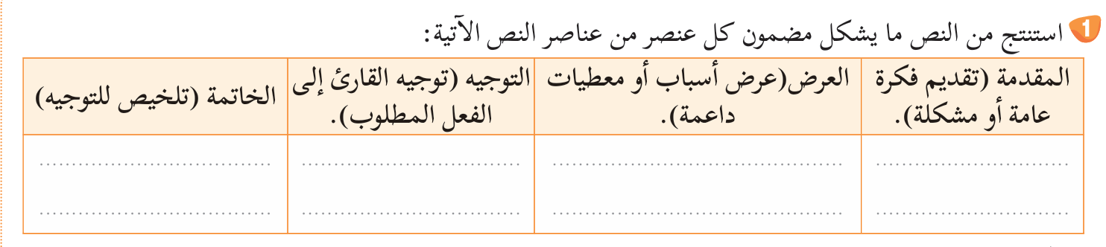
يوجه المدرس المتعلمين إلى الاشتغال جماعيا للإجابة عن السؤال، مع التصريح بسيرورة الإنجاز
أستنتج عناصر النص التوجيهي:

Slide 33
يوجه المدرس المتعلمين إلى الاشتغال جماعيا للإجابة عن السؤال، مع التصريح بسيرورة الإنجاز
أستنتج عناصر النص التوجيهي:
المقدمة (تقديم فكرة عامة أو مشكلة). | العرض(عرض أسباب أو معطيات داعمة). | التوجيه (توجيه القارئ إلى الفعل المطلوب). | الخاتمة (تلخيص للتوجيه)
قدّمت الكاتبة أهمية الحرف التقليدية المغربية باعتبارها كنزًا ثقافيًا يربط الماضي بالحاضر ويحفظ هوية المغرب. | بيّنت الكاتبة القيمة الاقتصادية والجمالية للحرف التقليدية، ودورها في تمكين النساء ودعم الأسر والمجتمعات المحلية، كما أوضحت أن هذه المعارف تنتقل عبر الأجيال وتحتاج إلى دعم ومساندة. | دعت الكاتبة القارئ إلى دعم المرأة الحرفية المغربية، وتشجيع المنتوجات التقليدية، والمساهمة في الحفاظ على التراث الثقافي الوطني | ختمت الكاتبة بالتأكيد على أن دعم المرأة الحرفية ليس رفاهية بل ضرورة اقتصادية وثقافية تعود بالنفع على المجتمع كله.

Slide 34
8 دقائق

Slide 35

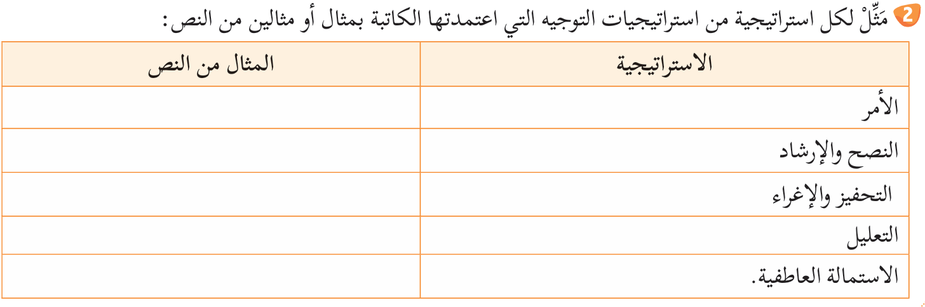
يشرح المدرس أمام أنظار التلاميذ كيفية إنجاز المهمة ويصرح بسيرورة الإنجاز
نتتبع استراتيجيات التوجيه المعتمد في النص :

Slide 36
يشرح المدرس أمام أنظار التلاميذ كيفية إنجاز المهمة ويصرح بسيرورة الإنجاز
نتتبع استراتيجيات التوجيه المعتمد في النص
للإجابة عن السؤال ، نتبع الخطوات الآتية :
نعرف أولا المقصود بالتوجيه ، ثم نعرف الاستراتيجية التوجيهية ، ونبحث في النص عن مؤشرات نصية ثم نصوغ الجواب
التوجيه:
هو نمط تعبيري يهدف إلى إرشاد المتلقي وتوجيه سلوكه أو أفكاره نحو أمر معيّن، باستعمال وسائل لغوية مختلفة؛ بقصد التأثير فيه ودفعه إلى القيام بسلوك مرغوب أو تجنّب سلوك غير مرغوب
استراتيجيات التوجيه في النص التوجيهي:
الأسلوب الذي يستعمله الكاتب لإقناع القارئ وتوجيهه إلى القيام بأمر ما أو الابتعاد عنه، وذلك باستعمال وسائل لغوية وحجاجية مختلفة مثل النصح، والأمر، والنهي، والتحذير، والترغيب، والتعليل، والاستشهاد

Slide 37
يشرح المدرس أمام أنظار التلاميذ كيفية إنجاز المهمة ويصرح بسيرورة الإنجاز
نتتبع استراتيجيات التوجيه المعتمد في النص
الاستراتيجية | تعريفها | المثال من النص
الأمر | توجيه المتلقي إلى القيام بفعل معين باستعمال صيغة الأمر. | "تَعَلَّمْ كَيْفَ تَسْتَخْدِم هَذِهِ الْحِرَفَ التَّقْلِيدِيَّةَ" ـ "اِدْعَمِ الْمَرْأَةَ الْحِرَفِيَّةَ"
النصح والإرشاد | تقديم توجيهات وإرشادات تساعد المتلقي على تبني سلوك إيجابي | وَاحْرِصْ عَلَى احْتِرَامِ هَذَا الْجُهْدِ» ـ "شَارِكْ فِي الْحِفَاظِ عَلَى هَذَا الْإِرْثِ الثَّمِينِ"
التحفيز والإغراء | تشجيع المتلقي وترغيبه بإبراز الفوائد والمكاسب | "يَحْمِلُ قِيمَةً اقْتِصَادِيَّةً وَجَمَالِيَّةً" ـ «يُسْهِمُ فِي تَمْكِينِ النِّسَاءِ وَتَعْزِيزِ الِاقْتِصَادِ"

Slide 38

الممارسة الثنائية
تساءلت ما إذا...

Slide 39
يوجه المدرس المتعلمين إلى الاشتغال ثنائيا للإجابة عن السؤال، مع التصريح بسيرورة الإنجاز
نتتبع استراتيجيات التوجيه المعتمد في النص
الاستراتيجية | تعريفها | المثال من النص
التعليل | ................................................................................. | ........................................................................................................................................................................................
الاستمالة العاطفية. | .......................................................................................... | ..........................................................................................................................................................................................

Slide 40
يوجه المدرس المتعلمين إلى الاشتغال ثنائيا للإجابة عن السؤال، مع التصريح بسيرورة الإنجاز
نتتبع استراتيجيات التوجيه المعتمد في النص
الاستراتيجية | تعريفها | المثال من النص
التعليل | تقديم أسباب وحجج تبرر التوجيه وتقنع المتلقي به. | لِأَنَّ إِتْقَانَهَا يَحْتَاجُ إِلَى تَدْرِيبٍ مُسْتَمِرٍّ وَصَبْرٍ» ـ «فَذَلِكَ لَنْ يَعُودَ بِالنَّفْعِ عَلَى النِّسَاءِ فَحَسْبُ، بَلْ عَلَى الْمُجْتَمَعِ كُلِّهِ».
الاستمالة العاطفية. | التأثير في مشاعر المتلقي لإقناعه بالموقف المطلوب. | كَنْزًا ثَمِينًا تَحْتَفِظُ بِهِ هُوِيَّةُ الْمَغْرِبِ» ـ «قِصَصُ النِّسَاءِ الْمَغْرِبِيَّاتِ وَإِبْدَاعُهُنَّ وَتَضْحِيَاتُهُنَّ».

Slide 41
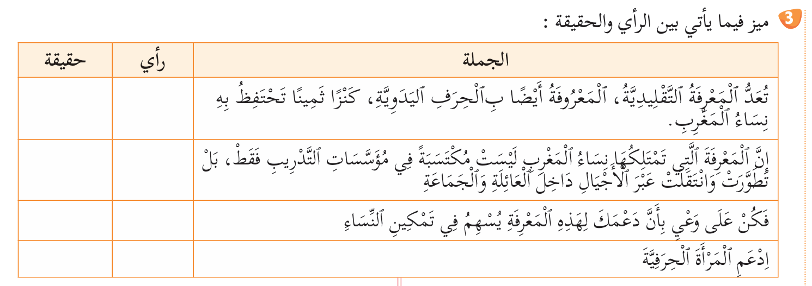
يوجه المدرس المتعلمين إلى الاشتغال ثنائيا للإجابة عن السؤال، مع التصريح بسيرورة الإنجاز
نميز بين الرأي والحقيقة

Slide 42
يوجه المدرس المتعلمين إلى الاشتغال ثنائيا للإجابة عن السؤال، مع التصريح بسيرورة الإنجاز
نميز بين الرأي والحقيقة
X
X
X
X
تذكير : الرأي: ما يحمل حكما شخصيا أو دعوة أو تقييما يمكن الاتفاق أو الاختلاف معه ، الحقيقة: ما يمكن التحقق منه وإثباته بالواقع أو بالملاحظة.

Slide 43
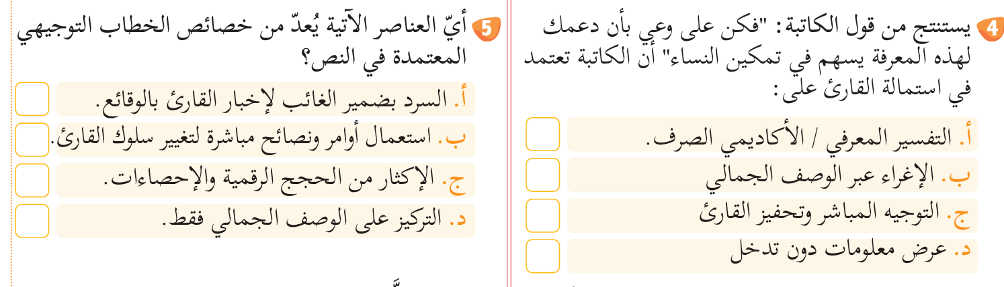
يوجه المدرس المتعلمين إلى الاشتغال ثنائيا للإجابة عن السؤال، مع التصريح بسيرورة الإنجاز
نستنتج خصائص النص التوجيهي :

Slide 44
يوجه المدرس المتعلمين إلى الاشتغال ثنائيا للإجابة عن السؤال، مع التصريح بسيرورة الإنجاز
نستنتج خصائص النص التوجيهي :
X
X

Slide 45

الممارسة المستقلة
4 دقائق

Slide 46

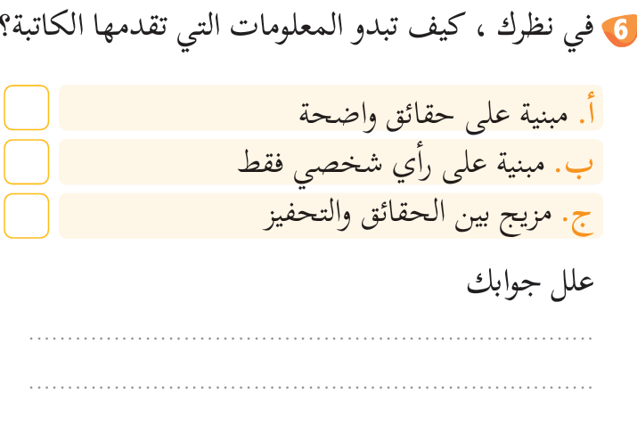
أبدي رأيي:
يدعو المدرس المتعلمين إلى الإجابة عن السؤالين 4و5 فرديا مع تصريحهم بسيرورة إجابتهم، ثم ينقلون الإجابة في دفاترهم

Slide 47
أبدي رأيي:
يدعو المدرس المتعلمين إلى الإجابة عن السؤالين 4و5 فرديا مع تصريحهم بسيرورة إجابتهم، ثم ينقلون الإجابة في دفاترهم

Slide 48
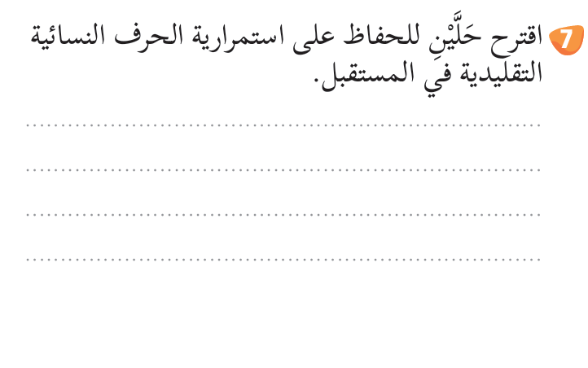
يوجه المدرس المتعلمين إلى الاشتغال جماعيا للإجابة عن السؤال، مع التصريح بسيرورة الإنجاز
أقترح حلولا:

Slide 49
يوجه المدرس المتعلمين إلى الاشتغال جماعيا للإجابة عن السؤال، مع التصريح بسيرورة الإنجاز
أقترح حلولا:

Slide 50
5 دقائق

Slide 51
من يذكرني بما تعلمناه اليوم على مستوى الطلاقة؟
يوجه المدرس المتعلمين إلى تحديد ما تعلموه على مستوى الطلاقة
تعلمنا اليوم:
......................................................................................

Slide 52

نلخص مضمون النص شفهيا
يوجه المدرس المتعلمين إلى تلخيص مضمون النص شفهيا بشكل فردي، ويعبرون عما استفادوه من النص
حصيلتي: نلخص مضمون النص شفهيا

Slide 53
قبل توديعكم، أدعوكم إلى الإجابة عن هذا السؤال في منازلكم:
يوجه المدرس المتعلمين إلى تلخيص مضمون النص في حدود سبعة أسطر
اكتب فقرة توجيهية من ستة إلى سبعة أسطر تدعو فيها زملاءك إلى:
المحافظة على المنتوجات التقليدية المغربية،
وتشجيع الحرفيين المحليين،
موظفًا:
أسلوب أمر،
وأسلوب نهي،
وتعليلًا واحدًا على الأقل

Slide 54

وَصَلْنَا إِلَى نِهَايَةِ ٱلْحصَّةِ. لَا تَنْسَوْا مُرَاجَعَةَ دُرُوسِكُمْ، وَإِنْجَازَ وَاجِبَاتِكُمْ.
إلى الحصة القادمة.

